Slide 1
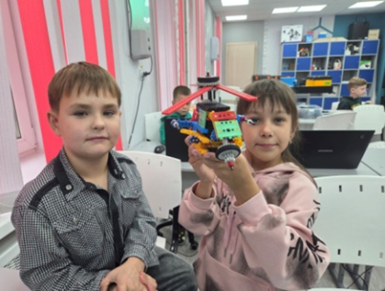
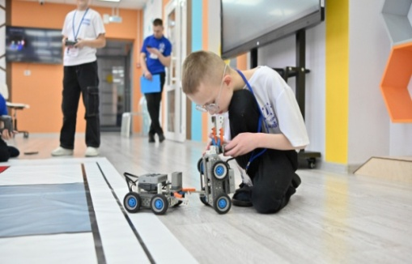
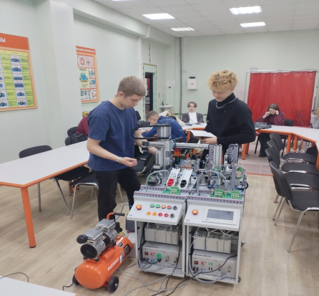
Государственное профессиональное образовательное автономное учреждение Амурской области
«Амурский многофункциональный центр профессиональных квалификаций»
  Ресурсный центр
  «Инженерный разум будущего»
Дошкольники
Обучающиеся школ
Студенты

Slide 2
Цель и сроки проекта
создание ресурсного центра по робототехнике и мехатронике для реализации системы непрерывной бесшовной многоуровневой подготовки специалистов (техников) с необходимым набором компетенций и референтных решений по реализации инновационных проектов в области мобильной робототехники и мехатроники
2025 – 2028 гг.

Slide 3
Задачи проекта
Разработка программ непрерывного бесшовного технического образования по мобильной робототехнике и мехатронике
Реализация интересов детей в возрасте от 5 до 18 лет в сфере конструирования, моделирования, с целью развития информационной и технологической культуры, логического и пространственного мышления, формирования умения планировать деятельность
Формирование интереса к инженерным знаниям, расширение представления о привлекательности инженерных профессий через изучение современных видов и типов мехатронных и робототехнических систем
Повышение уровня педагогической компетентности в области образовательной мехатроники и роботехники
Разработка дополнительных общеобразовательных общеразвивающих программ технической направленности с использованием современных образовательных технологий нового поколения
Тиражирование, получение опыта и результатов апробации деятельности ресурсного центра «Инженерный разум будущего»

Slide 4
Содержание и предмет проекта
Создание ресурсного центра технической направленности
«Инженерный разум будущего»
для образовательного кластера:
«Детский сад-
школа (IT-куб Белогорска)-
СПО»

Slide 5
Инновационная составляющая проекта
инновационная деятельность в сфере образования, направленная на:
создание бесшовного инженерно-технического образования от дошкольников до студентов
повышение мотивации на осознанный выбор профессий технической направленности
повышение уровня педагогической, технологической, информационной компетентности педагогов

Slide 6
Практическая значимость проекта
Создание ресурсного центра «Инженерный разум будущего»
Разработка учебно-методических материалов
Создание платформы сетевого взаимодействия: образовательного кластера «Детский сад- школа (IT-куб Белогорска)-СПО»
Тиражирование полученного опыта в качестве полигона для отработки новых профессиональных компетенций педагогов

Slide 7
Показатели эффективности проекта
Качественные:
- сформированная бесшовная образовательная среда инженерно-технической направленности
-формирование родительского сообщества
-разработка портфеля программ преемственной подготовки обучающихся
-проведение внутренней и внешней экспертизы данных программ
Количественные:
- 100% педагогического персонала пройдёт курсы повышения квалификации или курсы переподготовки кадров за 3 года
- 100 % педагогов пройдут стажировку на профильных предприятиях
-100 % обучающихся освоят программу Индустрия 4.0
-количество обучающихся по специальности 15.02.10 Мехатроника и мобильная робототехника (по отраслям) составит 25 человек

Slide 8
Организации-соисполнители проекта
Дошкольные общеобразовательные организации города Белогорск, Белогорского и Серышевского района
Общеобразовательные организации города Белогорск, Белогорского и Серышевского района
Учреждения среднего и высшего профессионального образования Амурской области

Slide 9
Риски проекта, их минимизация
сложность формирования системы бесшовного образования;
специфичность материально-технического оснащения; финансовые ограничения;
отсутствие учебно-методических разработок непрерывного инженерно-технического образования
принятие неверных стратегических решений в управлении проектом

Slide 10
Планируемый результат (продукт) по итогам реализации проекта
Ресурсный центр
«Инженерный разум будущего»
Учебно-методическое обеспечение
Материально-техническое оснащение
Квалифициро-ванные кадры
Нормативно-правовая база

